Slide 1
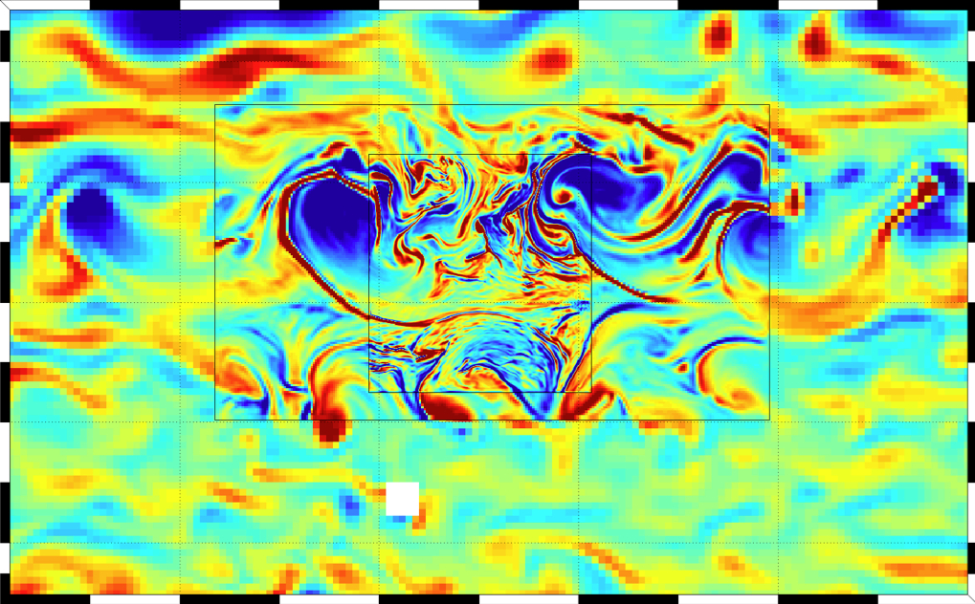
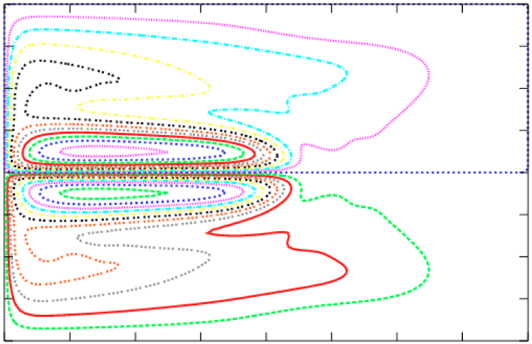
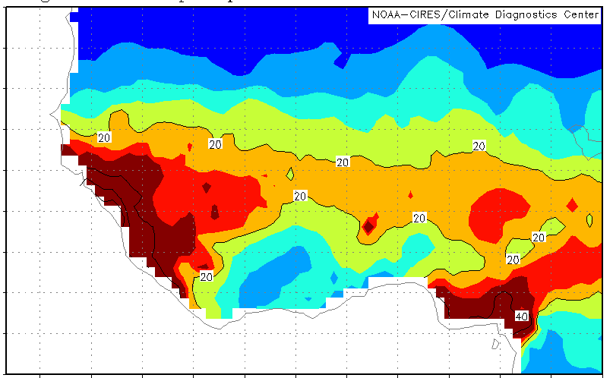
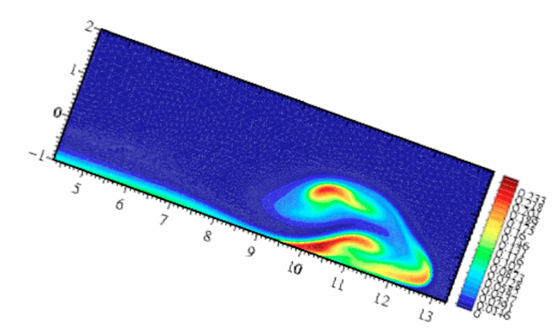
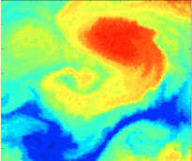
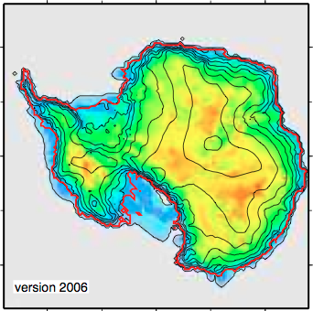
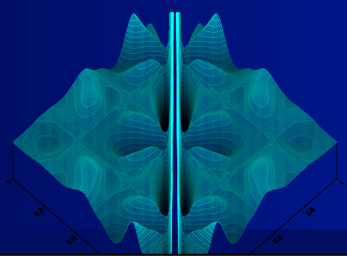
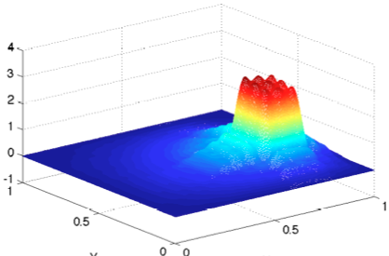
EPI MOISE : Modélisation, Observations, Identification en Sciences de l’Environnement
Equipe créée en janvier 2006
Thématique : développement de méthodes mathématiques et numériques, calcul scientifique, pour les systèmes numériques de prévision en environnement Contexte scientifique : comprendre et prévoir l’évolution des fluides géophysiques (atmosphère, océan, glace…)
Applications : prévision (du court terme au long terme), aménagement, risques…

Slide 2
Un système de prévision :
un modèle numérique (ou plusieurs modèles couplés)
avec de l’assimilation des données disponibles
grande dimension (variable d’état: 10⁶ – 10⁸)
de nombreuses sources d’incertitudes : équations du modèle, paramètres d’entrée, données…
prévisions d’ensemble (Monte-Carlo)
Nos axes de recherche :
Modélisation directe : analyse mathématique, méthodes numériques (amélioration des systèmes de modélisation)
Méthodes inverses, assimilation de données (calibration des paramètres au vu des observations disponibles)
Quantification des incertitudes (quelle barre d’erreur sur une prévision donnée ?)

